Slide 1

OKIR - LAIR
Levegőtisztaság-védelmi Információs Rendszermodul
Készítette: Maárné Horváth Éva
Győr, 2015. január Levegőtisztaság-védelmi felügyelő

Slide 2

Jogszabályok
78/2007. (IV. 24.) Korm. rendelet a környezeti alapnyilvántartásról
306/2010. (XII. 23.) Korm. rendelet a levegő védelméről
4/2011. (I. 14.) VM rendelet - határértékek
6/2011. (I. 14.) VM rendelet - vizsgálat, ellenőrzés, értékelés
32/1993. (XII. 23.) KTM rendelet - gázmotorok
110/2013. (XII. 4.) VM rendelet - 50 MWth ≤ tüzelőberendezések
23/2001. (XI. 13.) KöM rendelet - 140 kWth ≤ tüzelőberendezések < 50 MWth
7/1999. (VII. 21.) KöM rendelet - 140 kWth ≤ gázturbinák < 50 MWth
26/2014. (III. 25.) VM rendelet - VOC
29/2014. (XI. 28.) FM rendelet - hulladékégetés

Slide 3
Jogszabályi változás
306/2010. (XII. 23.) Korm. rendelet a levegő védelméről
9. melléklet:
Változás-bejelentési, vagy éves jelentési kötelezettség nem,
vagy nem megfelelő teljesítése:
300 000 Ft

Slide 4
Változások az adatszolgáltatás módjában
Az adatlapok csak elektronikus úton nyújthatók be
Technikai feltételek:
Ügyfélkapu regisztráció
Nyomtatványkitöltő program (ÁNYK)
Internet kapcsolat
Adminisztratív előfeltételek:
Egyedi környezetvédelmi azonosító igénylése (KÜJ, KTJ)
Beküldésre való jogosultság igazolása (KAR MEGH)
Notes:
ha az adatszolgáltatásra kötelezett magánszemély, a „MEGH lap” kitöltése nem feltétele az elektronikus adatszolgáltatás beküldésének, amennyiben az adatszolgáltatásra kötelezett és a beküldő személye megegyezik. Ilyenkor a magánszemély/adatszolgáltató „KÜJ lapon” feltüntetett adatai alapján történik a beadott adatszolgáltatások ügyfélkapus jogosultság ellenőrzése (viszontazonosítása). Ezért nagyon fontos, hogy a természetes személy esetén a „KÜJ lapon” feltüntetett adatok megegyezzenek az ügyfélkapus regisztrációnál megadottakkal.

Slide 5

ÁNYK
keretprogram telepítése (abevjava)
szükséges nyomtatványok telepítése (KAR, LAL, LM)
aktuális frissítések ellenőrzése és telepítése
Segítség (OKIR Helpdesk):
support@fm.gov.hu

Slide 6
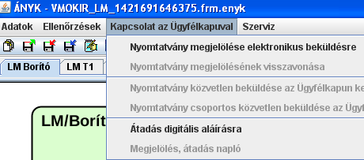
ÁNYK
adatszolgáltatás menete:
szükséges adatlapok kiválasztása a borítólapon
kiválasztott adatlapok kitöltése, mentése, ellenőrzése
elektronikus dokumentumok csatolása (kérelem, jegyzőkönyv)
nyomtatvány megjelölése elektronikus beküldésre
nyomtatvány beküldése ügyfélkapun

Slide 7
ÁNYK
1. szintű ellenőrzés
ÁNYK adatlapok kitöltése:
    KÜJ és KTJ azonosító
    adatok formátuma
    lapok közötti logikai kapcsolatok
kritikus hiba esetén : nyomtatvány beküldése nem lehetséges

Slide 8
OKIR
2. szintű ellenőrzés
KÜJ és KTJ kapcsolat, meghatalmazás (csatolmány!)
3. szintű ellenőrzés
tartalmi és logikai összefüggések, mértékegységek
kritikus hiba esetén:
ügyfél automatikus értesítése a hibákról
bevallás nem befogadható
nincs kritikus hiba:
befogadás
ügyfél: javított, teljes bevallás ismételt küldése

Slide 9
OKIR
4. Szintű ellenőrzés:
a sikeresen befogadott adatszolgáltatások kerülnek ügyintézésre
ügyintéző minősíti az adatlap csomagot
szakmai hibás (értesítés ügyfélkapun vagy végzésben)
elfogadott
(értesítés ügyfélkapun)
ügyfél: javított, teljes bevallás ismételt küldése
bevallás teljesített ✔

Slide 10
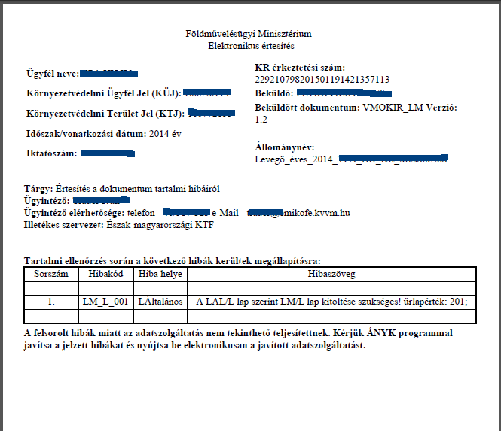

Slide 11
Levegőtisztaság-védelmi adatszolgáltatás
Adatszolgáltatások 2015. január 1-től kizárólag
elektronikus úton
különböző típusú adatszolgáltatásokhoz külön elektronikus adatlap csomag
alapbejelentés és változásjelentés → LAL adatlap csomag
éves jelentés LM → adatlap csomag
elektronikus űrlapok elérhetősége:
http://web.okir.hu/hu/urlapok

Slide 12
Levegőtisztaság-védelmi adatszolgáltatás
LAL
1. lépés: meghatalmazás beküldése (KAR/MEGH)
Alapbejelentés (A)
- engedély köteles tevékenységet folytató légszennyező forrás üzemeltetője → új engedély
Változásjelentés (V, S)
alapadatokban történt változás → engedély módosítása
tevékenyég megszűnése → engedély visszavonása

Slide 13
Levegőtisztaság-védelmi adatszolgáltatás
LAL
Alapbejelentés (jelentés típusa: A)
minden adatlap kitöltése kötelező (LAL/M és LAL/L kivételével)
érvényességi időpont → tevékenység kezdete
adatmezőkhöz választható kód: U
új üzemeltető meglévő telephely esetén:
- telephely korábbi adatai törlődnek

Slide 14
Levegőtisztaság-védelmi adatszolgáltatás
LAL
Változásjelentés (jelentés típusa: V)
megváltozott műszaki körülményeknek megfelelően érintett adat
érvényességi időpont → változások kezdete
adatmezőkhöz választható kódok: U, M, S
új üzemeltető meglévő telephely esetén:
- telephelyre korábban bejelentett adatok megtartása
30 napon belül!

Slide 15
Levegőtisztaság-védelmi adatszolgáltatás
LAL
Tevékenység megszüntetése (jelentés típusa: S)
csak a borítólapot kell kitölteni
érvényességi időpont → tevékenység befejezése
az életciklus zárás időpontjáig LM adatszolgáltatás!
30 napon belül!

Slide 16
Levegőtisztaság-védelmi adatszolgáltatás
LAL
Általános tudnivalók:
törölt azonosító a későbbiekben nem használható újra
technológia törlése: minden érintett forrás, kibocsátás, berendezés megszüntetését automatikusan maga után vonja
új technológia, forrás, berendezés azonosítókat folytatólagosan kell számozni, a törölt azonosítók kihagyásával

Slide 17
LAL lapok sorrendje
LAL/Borítólap
LAL/TH Telephelyi adatlap
LAL/T Technológiai adatlap
LAL/F Forrás adatlap
LAL/B Berendezés adatlap
LAL/K Kibocsátási adatlap
LAL/TB Technológiákhoz tartozó berendezések adatlapja
LAL/L Technológiához tartozó tisztító, leválasztó berendezések adatlapja
LAL/M Technológiához, pontforráshoz tartozó folyamatos mérőberendezés adatlapja

Slide 18
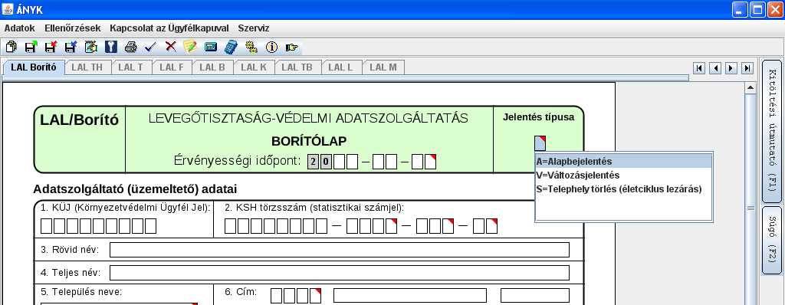
Levegőtisztaság-védelmi adatszolgáltatás
LAL/Borító
F1 – Kitöltési útmutató
pirossal jelölt mezők adatai
legördülő menüből választhatók

Slide 19
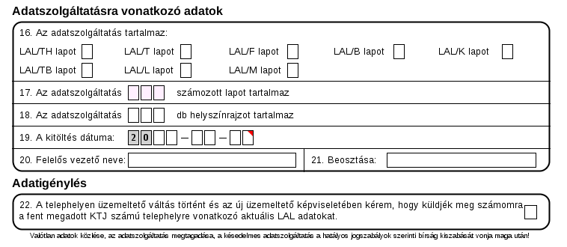
Levegőtisztaság-védelmi adatszolgáltatás
LAL/Borító
Változás:
új üzemeltető kérheti a telephely aktuális adatait

Slide 20
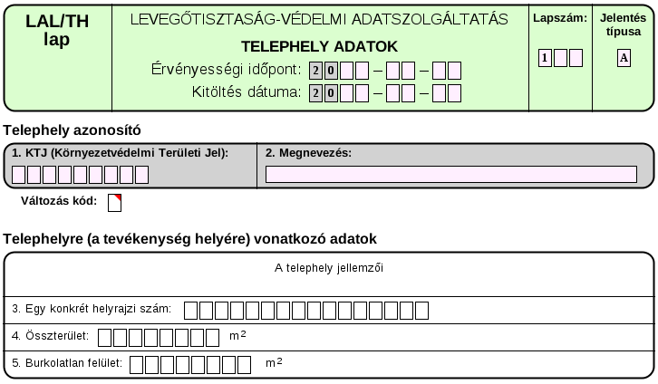
Levegőtisztaság-védelmi adatszolgáltatás
LAL/TH

Slide 21
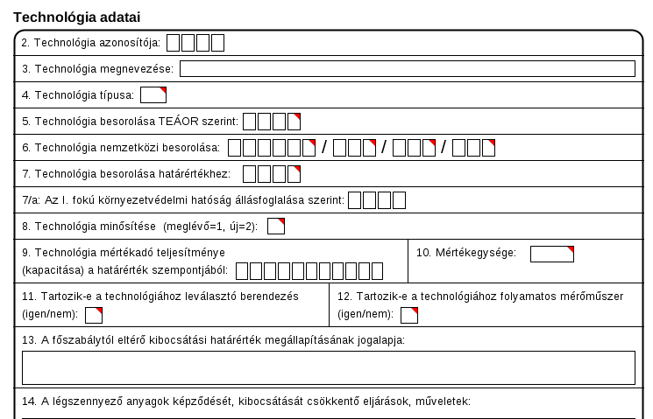
Levegőtisztaság-védelmi adatszolgáltatás
LAL/T
Változás:
technológia besorolása határértékhez
(Kitöltési útmutató 3. melléklet)

Slide 22
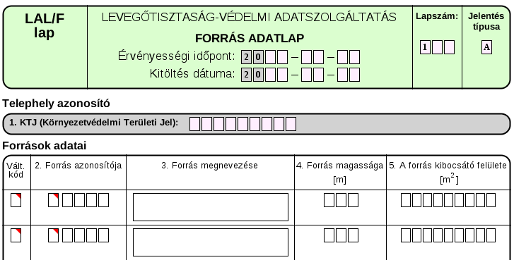
Levegőtisztaság-védelmi adatszolgáltatás
LAL/F

Slide 23
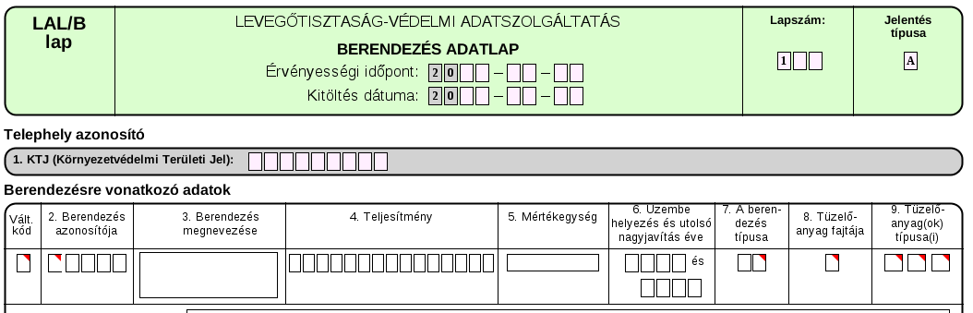
Levegőtisztaság-védelmi adatszolgáltatás
LAL/B
Változás:
gázmotor = tüzelőberendezés
(azonosítója: T)
Notes:
T és E !

Slide 24
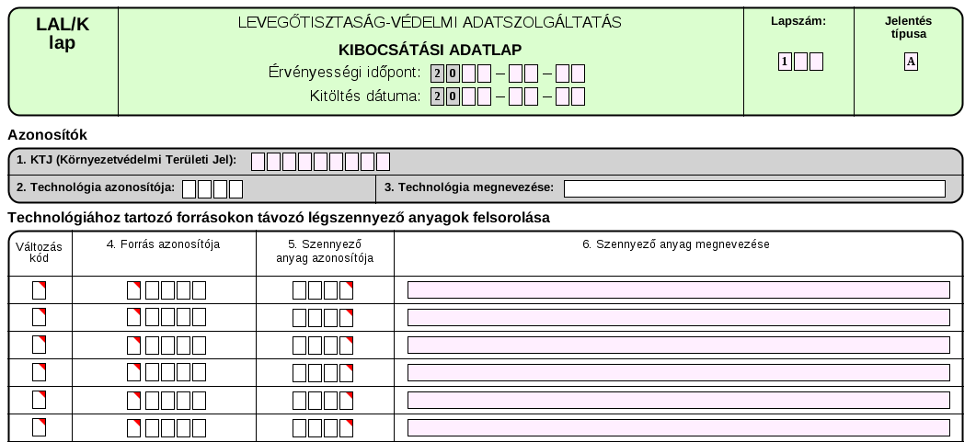
Levegőtisztaság-védelmi adatszolgáltatás
LAL/K
Változás:
a szennyező anyagok tömegáramát nem kell bejelenteni
Légszennyező anyagok listája
/6. sz. melléklet/
Notes:
Eljárásspecifikus anyagok

Slide 25
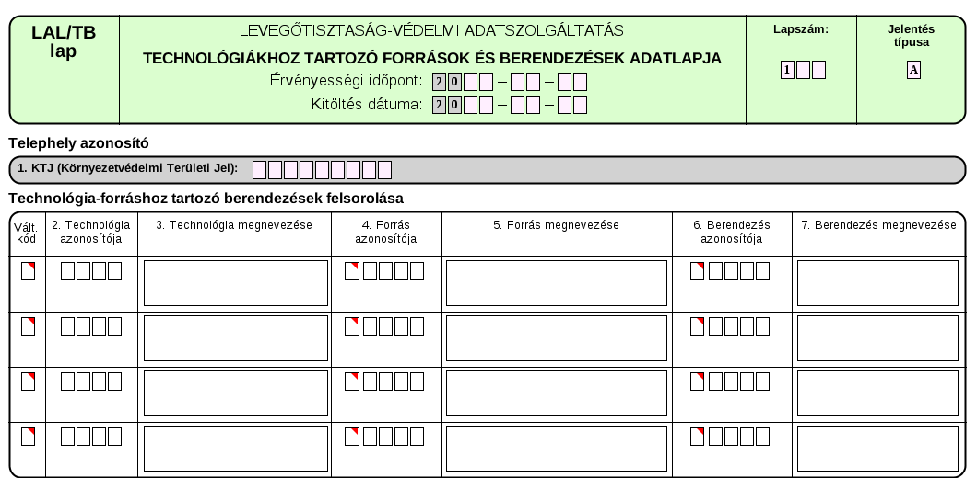
Levegőtisztaság-védelmi adatszolgáltatás
LAL/TB

Slide 26
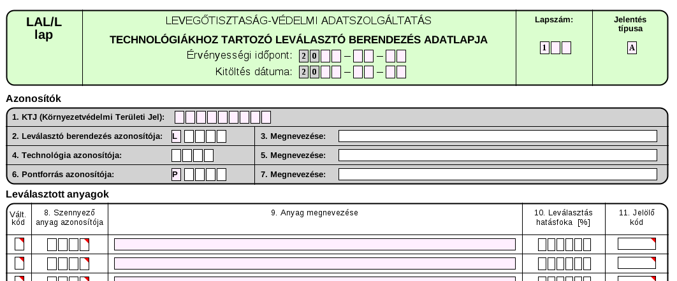
Levegőtisztaság-védelmi adatszolgáltatás
LAL/L

Slide 27
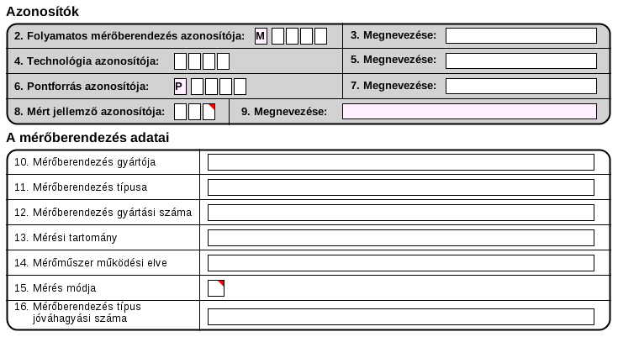
Levegőtisztaság-védelmi adatszolgáltatás
LAL/M

Slide 28
Levegőtisztaság-védelmi adatszolgáltatás
LM
1. lépés: meghatalmazás beküldése (KAR/MEGH)
minden év március 31-ig
LAL alapbejelentés alapján
LAL-ban bejelentett azonosítók felhasználásával
LAL-ban bejelentett anyagokat
Notes:
28

Slide 29
LM adatlapok sorrendje
LM/BORÍTÓ Borítólap
LM/T1 Technológia ellenőrző adatai adatlap (LM/T1-f folyamatos mérés)
LM/T2 Anyagfelhasználási és termelési adatlap
LM/TA1 Tüzelőanyag felhasználás adatlap (LM/TA1-f folyamatos mérés)
LM/TA2 Tüzelőanyagok minőségi adatai adatlap
LM/PF1 Pontforrás üzemeltetési adatai adatlap
LM/PF2 Pontforrás kibocsátási adatlap (LM/PF2-f folyamatos mérés)
LM/DF Diffúz forrás adatlap
LM/EPRTR Diffúz- és pontforrás E-PRTR adatlap
LM/DF3- EPRTR Diffúz forrás E-PRTR adatlap állattartó telepek részére
LM/VOC VOC adatok adatlap
LM/L Leválasztott anyagok adatlap
LM/RSZ Rendkívüli szennyezés kibocsátási adatlap

Slide 30
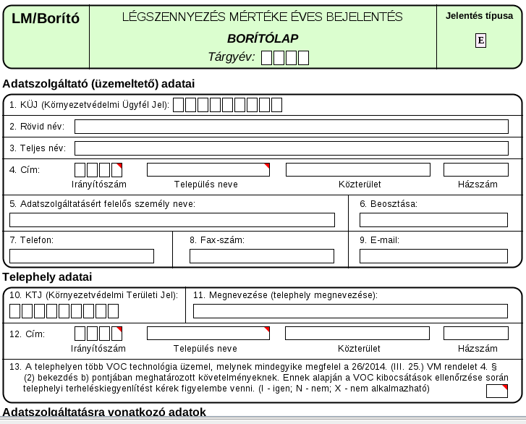
Levegőtisztaság-védelmi adatszolgáltatás
LM borító
Változás:
jelentés típusa csak „E” lehet
javítás esetén az egész adatlap csomagot ismételten be kell küldeni

Slide 31
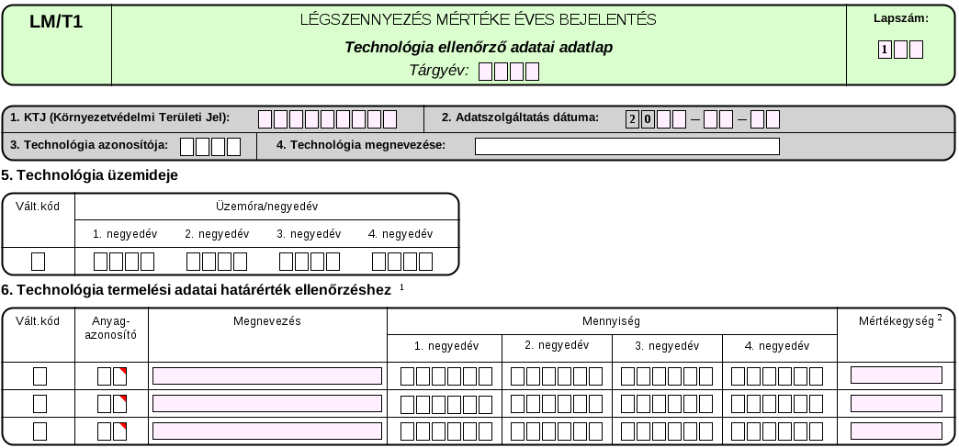
Levegőtisztaság-védelmi adatszolgáltatás
LM/T1

Slide 32
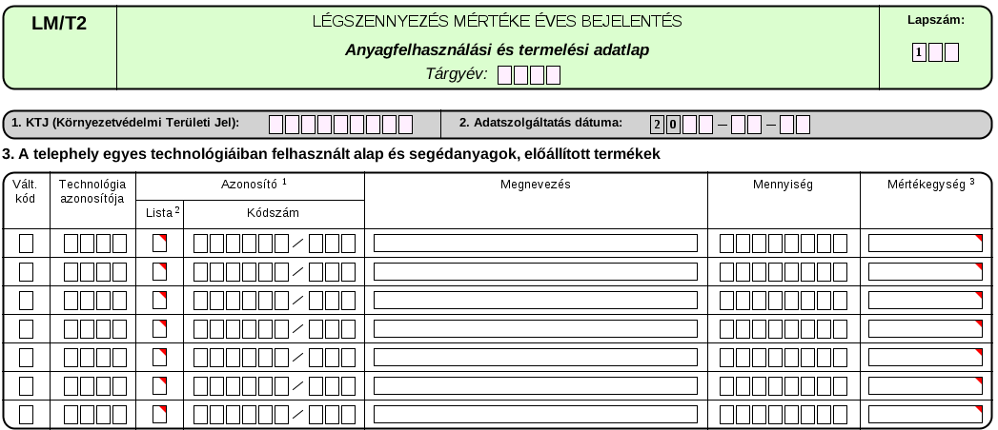
Levegőtisztaság-védelmi adatszolgáltatás
LM/T2

Slide 33
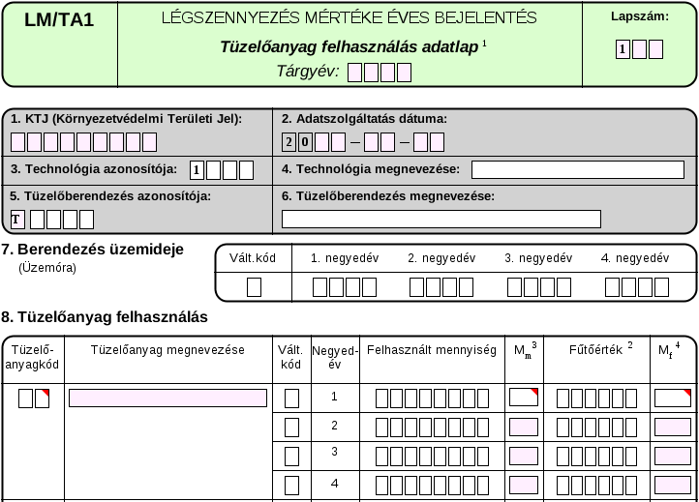
Levegőtisztaság-védelmi adatszolgáltatás
LM/TA1
Változás:
tüzelőanyag kód
(Kitöltési útmutató 3. melléklet)
Notes:
TA2 –Tüzelő anyagok minőségi adatai adatlap lap csak 50 MW felettieknél

Slide 34
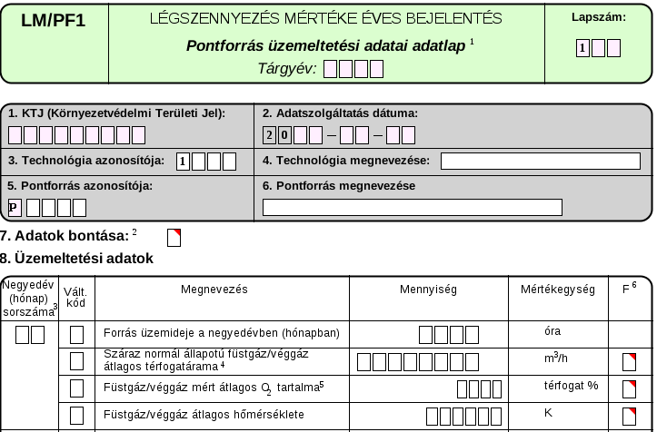
Levegőtisztaság-védelmi adatszolgáltatás
LM/PF1
Változás:
tüzelés- és termikus technológiánál is a száraz, normál állapotú füstgáz/véggáz átlagos térfogatáramát kell jelenteni
Notes:
A száraz füstgáz térfogatáramát normál állapotban, azaz 273 K hőmérsékleten és 101,3 kPa nyomáson, a vízgőztartalomra vonatkozó korrekció elvégzése után Nm3/h mértékegységben kell megadni (normál állapotú, száraz füstgáz);

Slide 35
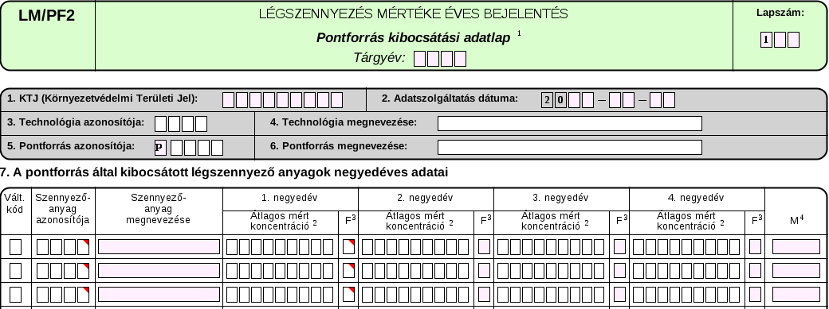
Levegőtisztaság-védelmi adatszolgáltatás
LM/PF2
Változás:
tüzelés- és termikus technológiáknál is a mért koncentrációt kell jelenteni
használt elemzési/számítási módszer mező megszűnt (csak E-PRTR lapon kitöltendő)

Slide 36
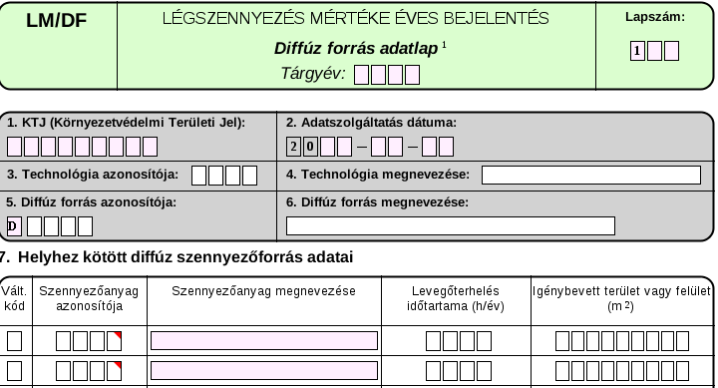
Levegőtisztaság-védelmi adatszolgáltatás
LM/DF

Slide 37
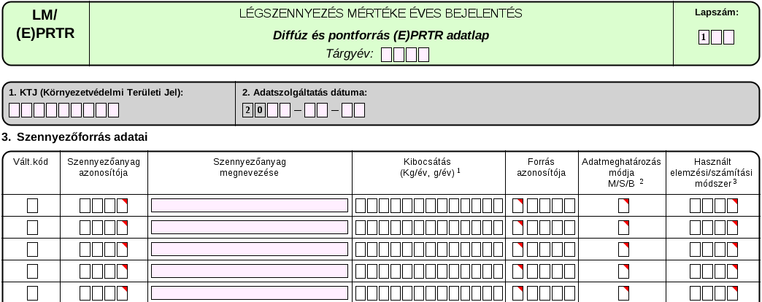
Levegőtisztaság-védelmi adatszolgáltatás
LM/(E)PRTR
Változás:
A 166/2006/EK rendelet alapján adatszolgáltatásra kötelezett üzemeltető, aki telephelyén a rendeletben felsorolt
tevékenységet folytat (1.sz. melléklet)
szennyezőanyag kibocsátása a küszöbértéket eléri (2.sz. melléklet)

Slide 38
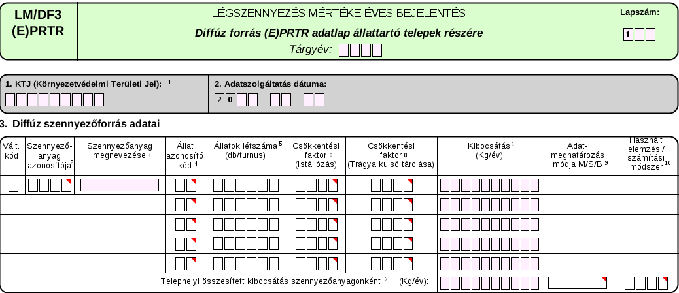
Levegőtisztaság-védelmi adatszolgáltatás
LM/DF3(E)PRTR
Változás:
a 166/2006/EK rendelet alapján nagy létszámú intenzív baromfi- vagy sertéstenyésztésre szolgáló állattartó létesítmények üzemeltetői /IPPC létesítmények/

Slide 39
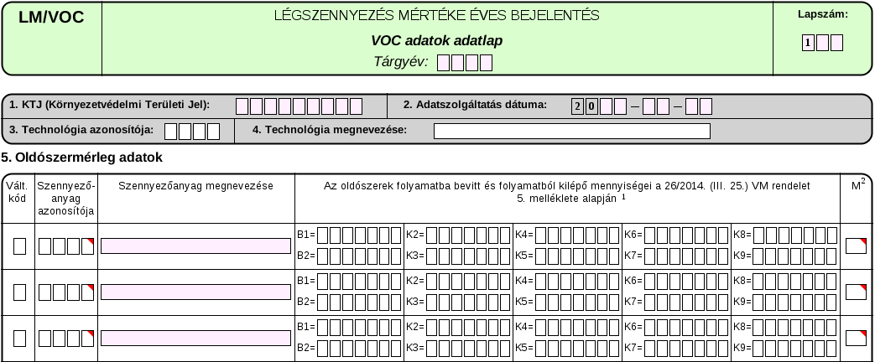
Levegőtisztaság-védelmi adatszolgáltatás
LM/VOC
Változás:
223 és 224 vagy 215 és 216 határérték besorolási kódú VOC technológiáknál - ahol a festési és szárítási részfolyamatokat külön technológiákba sorolták - a festési részfolyamathoz tartozó LM/VOC lapon a festési és a szárítási részfolyamatra vonatkozó adatokat is meg kell megadni.
(LAL/T lap kitöltési útmutató)

Slide 40
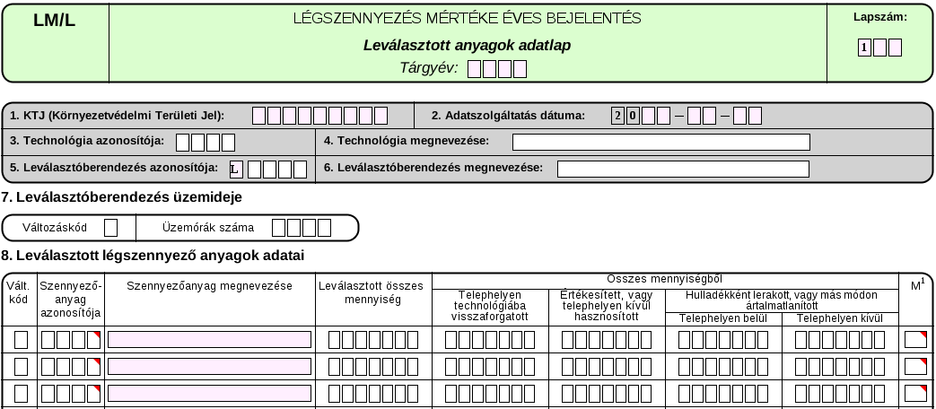
Levegőtisztaság-védelmi adatszolgáltatás
LM/L

Slide 41
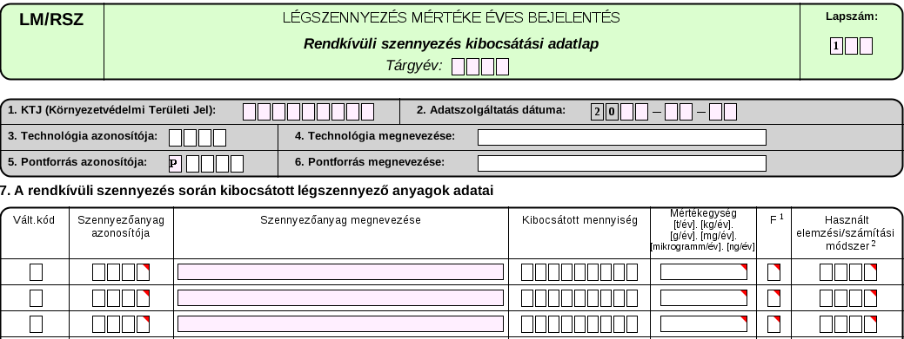
Levegőtisztaság-védelmi adatszolgáltatás
LM/RSZ
E-PRTR rendelet 5. cikk (2) bekezdése alapján, ha a telephelyen rendkívüli légszennyezés történt
az LM/PF1 adatlap azonosítóinak felhasználásával

Slide 42
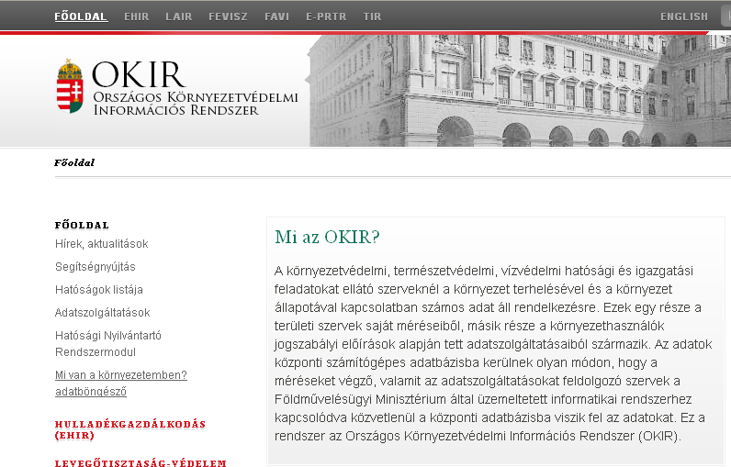
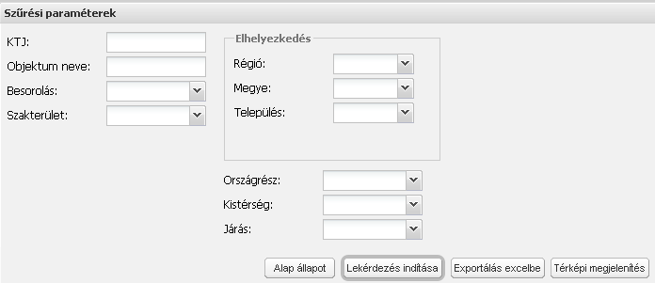
OKIR publikus oldal

Slide 43
Köszönöm a figyelmet!

